Slide 1
第1章 概述
C++语言程序设计教程—大连理工大学软件学院

Slide 2
第1章 概述
1.1 面向对象由来
1.2 面向对象思想
1.3 面向对象特征
1.4 C++概述
1.5 C++程序开发步骤
大连理工大学软件学院

Slide 3
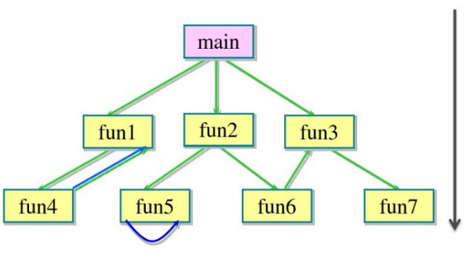
第1章 概述
1.1 面向对象由来
大连理工大学软件学院

Slide 4
第1章 概述
1.1 面向对象由来
在面向过程的软件设计方法中存在以下问题：
1．基于模块的设计方式，导致软件修改困难。
2．功能与数据分离，不符合人们对现实世界的认识。要保持功能与数据的相容也十分困难。
3．自顶向下的设计方法，限制了软件的可重用性，降低了开发效率，也导致最后开发出来的系统难以维护。
面向对象的技术将数据和对数据的操作作为一个相互依赖、不可分割的整体，采用数据抽象和信息隐蔽技术，力图使对现实世界问题的求解简单化。它符合人们的思维习惯，同时有助于控制软件的复杂性，提高软件的生产效率。
大连理工大学软件学院

Slide 5
第1章 概述
1.2 面向对象思想
面向对象的设计思想从现实世界中客观存在的事物（即对象）出发来构造软件系统，强调直接以问题中的事物为中心来思考问题、认识问题，并根据这些事物的本质特点，把他们抽象的表示为系统中的对象，作为系统的基本构成单位。
大连理工大学软件学院

Slide 6
第1章 概述
1.2 面向对象思想
定义一：面向对象方法是一种运用对象、类、封装、继承、多态和消息等概念来构造、测试、重构软件的方法。
定义二： 面向对象方法是以认识论为基础，用对象来理解和分析问题空间，并设计和开发出由对象构成的软件系统（解空间）的方法。 由于问题空间和解空间都是由对象组成的，这样可以消除由于问题空间和求解空间结构的不一致带来的问题。简言之，面向对象就是面向事情本身，面向对象的分析过程就是认识客观世界的过程。
大连理工大学软件学院

Slide 7
第1章 概述
1.2 面向对象思想
结构体怎么实现?
对象和类
人
Sandy
Jack
属性：
姓名；
性别；
动作：
跑；
跳；
说话；
属性：
姓名:Sandy
性别:F
动作：
跑；
跳；
说话；
属性：
姓名: Jack
性别:M
动作：
跑；
跳；
说话；
大连理工大学软件学院

Slide 8
第1章 概述
1.2 面向对象思想
问题：输入圆的半径，求圆的周长
数据描述：
半径，周长均用实型数表示
数据处理：
输入半径 r；
计算周长 = 2*π*r ；
输出半径，周长；
结构化编程实现
大连理工大学软件学院

Slide 9
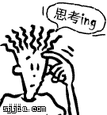
第1章 概述
1.2 面向对象思想
#include <iostream.h>
void f(double r)
{
cout<<"the radius is: "<<r<<endl;
cout<<"the girth is: "<<2*r*3.14<<endl;
return ;
}
int main( )
{ double r;
cout<<"input the radius"<<endl;
cin>>r;
f(r);
return 0;
}
计算圆环的面积呢？
结构化编程实现
大连理工大学软件学院

Slide 10
第1章 概述
1.2 面向对象思想
问题：输入圆的半径，求圆的周长
分析
“圆”是抽象的类类型
实例化
半径？
建立具体的圆（对象）
圆的周长 ？
大连理工大学软件学院

Slide 11
第1章 概述
1.2 面向对象思想
用面向对象方法编程，求圆的周长
分析
圆类
数据成员
半径
成员函数
置半径值
求圆的半径
求周长
实例化
大连理工大学软件学院

Slide 12
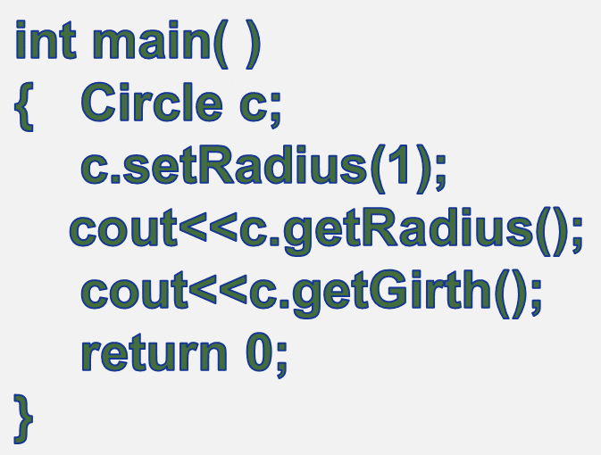
第1章 概述
1.2 面向对象思想
#include <iostream.h>
class Circle
{
double radius;
public:
void setRadius(double r)
{radius=r; }
double getRadius()
{return radius; }
double getGirth()
{return radius*2*3.14; }
};
怎样计算圆环的面积
大连理工大学软件学院

Slide 13
第1章 概述
1.3 面向对象特征
面向对象特征
1
2
3
封装：
一是把对象的全部属性和行为结合在一起，形成一个不可分割的独立单位；二是尽可能隐蔽对象的内部属性和实现细节，对外形成一道屏障，与外部的联系只能通过公共接口实现。
继承:
子类自动共享父类数据和方法的机制，它由类的派生体现。一个子类直接继承父类的全部描述，同时可修改和扩充，继承是对父类的重用机制。
多态:
是在继承体系结构中，同一消息为不同的对象接受时可产生完全不同的行动。利用多态性用户可发送一个通用的信息，而将所有的实现细节都留给接受消息的对象自行决定。
消息
大连理工大学软件学院

Slide 14

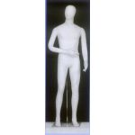



第1章 概述
1.3 面向对象特征
面向对象特征
1
2
3
封装：
学生
教师
试卷
继承:
人
学生
教师
多态:
张三.做作业（）
李四.做作业（）
老师让学生做作业
大连理工大学软件学院

Slide 15

第1章 概述
1.4 C++概述
C++是Bjarne Stroustrup在上个世纪80年代早期开发的，是一种基于C的面向对象语言。
Bjarne Stroustrup， 人称C++之父
英文主页: http://www.research.att.com/~bs/
中文主页: http://bjarne.softcompass.com/
经典巨作：
《The C++ Programming Language》
《The Design and Evolution of C++》
对应的中文版：
《C++程序语言设计》
《C++语言的设计和演化》
大连理工大学软件学院

Slide 16
第1章 概述
1.4 C++概述
C++表示C的累加。由于C++基于C，所以这两种语言有许多共同的语法和功能，C中所有低级编程的功能都在C++中保留下来。但是，C++比其前身丰富得多，用途也广泛得多。C++对内存管理功能进行了非常大的改进，C++还具有面向对象的功能，所以C在功能上只是C++的一个很小的子集。C++在适用范围、性能和功能上也增强很多。
1．C++适用的应用程序范围极广。
2．C++可以用于硬件级别的编程。
3．C++从C中继承了过程化编程的高效性，并集成了面向对象编程的功能。
4．C++在其标准库中提供了大量的功能。
5．有许多商业C++库。
6．C++的可移植性非常强。
大连理工大学软件学院

Slide 17
第1章 概述
1.5 C++程序开发步骤
编辑
编译
连接
运行
大连理工大学软件学院

